Slide 1
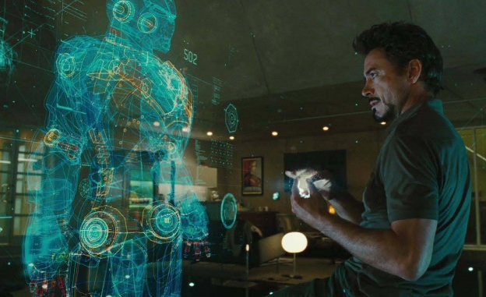

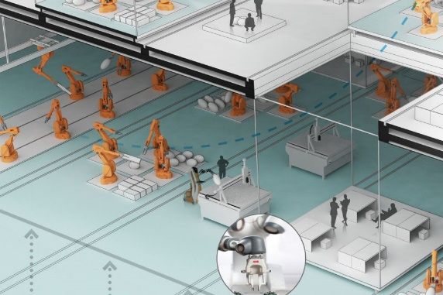
软件工程 II
—— 软件系统分析与设计
智能制造与信息工程研究所
上海交通大学机械与动力工程学院

Slide 2
第一讲 导论

Slide 3
一、软件工程方法
二、制造软件系统

Slide 4
软件工程方法
1
软件工程概念
2
生命周期模型
3
软件开发范型
4
软件工程原则

Slide 5

软件的概念
软件的定义：软件由计算机程序、数据及文档组成。
软件与硬件、数据库、人、过程等共同构成信息系统。
软件按功能分类：应用软件、系统软件。
软件的发展经历了三个阶段：程序设计阶段（40-60年代）、程序系统阶段（60-70年代）、软件工程阶段（70年代以后）。

Slide 6
软件工程的提出
软件工程概念的出现源自软件危机
软件危机的主要特征：
软件开发成本严重超标;
软件开发周期大大超过规定日期;
软件质量和可靠性难于保证；
软件修改、维护困难；
软件成本在信息系统中所占比例越来越大。

Slide 7
软件工程的提出
1968 年德国人 Bauer 在北大西洋公约组织会议上的定义： "建立并使用完善的工程化原则 , 以较经济的手段获得能在实际机器上有效运行的可靠软件的一系列方法"。
1983 年 IEEE 的软件工程定义： "软件工程是开发，运行 , 维护和修复软件的系统方法"。
1993 年 IEEE 的一个更加综合的定义： "将系统化的，规范的，可度量的方法应用于软件的开发 , 运行和维护的过程，即将工程化应用于软件中"。

Slide 8
软件工程框架
目标
性
性
性
用
确
组
织
过
程
算
可
正
合
支
持
过
程
基本过程
选取适宜的开发模型
原则
采用合适的设计方法
提供高质量的工程支持
过程
重视软件工程的管理

Slide 9
框架给出了软件工程三个主要方面：
软件工程框架
软件工程目标
— 包括可用性、正确性和合算性，规定了软件工程实践的结果（即软件）应具有的基本性质；
目标
性
性
性
用
确
算
组
织
过
程
可
正
合
支
持
过
程
选取适宜的开发模型
基本过程
原则
采用合适的设计方法
提供高质量的工程支持
过程
重视软件工程的管理

Slide 10
框架给出了软件工程三个主要方面：
软件工程框架
软件工程过程
—包含的基本活动有需求、分析与设计、实现、确认与测试、维护与支持；
目标
性
性
性
用
确
算
组
织
过
程
可
正
合
支
持
过
程
选取适宜的开发模型
基本过程
原则
采用合适的设计方法
提供高质量的工程支持
过程
重视软件工程的管理

Slide 11
框架给出了软件工程三个主要方面：
软件工程过程
软件工程原则
—采用适宜的开发模型，使用恰当的开发方法，提供高质量的工程支持，实施有效的工程管理，从四个方面指导每一项工程的活动，以实现软件工程目标。
目标
性
性
性
用
确
算
组
织
过
程
可
正
合
支
持
过
程
选取适宜的开发模型
基本过程
原则
采用合适的设计方法
提供高质量的工程支持
过程
重视软件工程的管理

Slide 12
软件工程知识结构
2001年5月ISO/IEC JTC 1发布了《SWEBOK 指南 V0.95（试用版）》，即 Guide to the Software Engineering Body of Knowledge 。
SWEBOK 把软件工程学科的主体知识分为 10 个知识领域，包括：
① 软件需求 ② 软件设计
③ 软件构造 ④ 软件测试
⑤ 软件维护 ⑥ 软件配置管理
⑦ 软件工程管理 ⑧ 软件工程过程
⑨ 软件工程工具和方法 ⑩ 软件质量

Slide 13
软件工程方法
1
软件工程概念
2
生命周期模型
3
软件开发范型
4
软件工程原则

Slide 14
生命周期模型
软件生命周期模型
软件工程思想的具体化，是跨越软件生命周期的系统开发、运行、维护所实施的全部活动和任务的过程框架。

Slide 15
生命周期模型
三个阶段：
软件定义
软件开发
软件运行维护
五个阶段：
软件规划
软件分析
软件设计
软件实施
软件运行维护

Slide 16
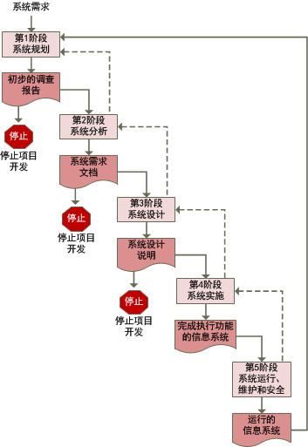
生命周期模型
五阶段：
系统规划
系统分析
系统设计
系统实施
系统运行

Slide 17
生命周期模型
系统规划
系统规划阶段通常始于IT部门的正式请求，称为系统需求；
本阶段的目的是完成确定业务机会和问题的特征与范围的初步调查，其关键部分是可行性研究。

Slide 18
生命周期模型
系统分析
系统分析阶段的目的是建立一个新的逻辑模型；
本阶段主要完成需求建模，在需求建模中调查业务过程，文档化新系统必须实现的功能；
最终结果是系统需求文档。

Slide 19
生命周期模型
系统设计
系统设计阶段的目的是创建满足系统所有归档需求的蓝图；
本阶段工作包括设计用户界面、设计内部和外部的控制和确定应用程序体系结构；
最终结果是建立系统设计说明文档。

Slide 20
生命周期模型
系统实施
系统实施阶段的目的是完成新系统的开发，交付一个具有完整功能和文档化的信息系统；
本阶段工作包括写程序、测试、建立文档和安装系统，还包括形成新系统的文件、培训用户等实际过渡，
最后通过系统评价，确定系统的运行状况和成本是否在预期范围内。

Slide 21
生命周期模型
系统运行、维护和安全
本阶段，IT员工维护、增强和保护系统；
维护是指更改错误并适应新的环境，如新税率；
增强是指提供新的特征和优势，以最大化IT投资回报；
安全控制保护新系统免受内部、外部的威胁。

Slide 22
生命周期模型
常用的软件生命周期模型：
瀑布模型
演化模型
螺旋模型
增量模型
喷泉模型
快速应用开发模型

Slide 23
生命周期模型
1）瀑布模型
需求定义
系统与软件设计
实现与单元测试
集成与系统测试
运行与维护

Slide 24
生命周期模型
各项活动按自上而下，相互衔接的固定次序，如同瀑布逐级下落，每项活动均处于一个质量环（输入-处理-输出-评审）中。
需求定义
阶段间具有顺序性和依赖性。
每个阶段必须完成规定的文档；
每个阶段结束前完成文档审查。
系统与软件设计
实现与单元测试
集成与系统测试
运行与维护

Slide 25
生命周期模型
2）演化模型
停止
开始
需求的采集
与细化
产生样品
快速设计
加工原型
建造原型
客户评价原型

Slide 26
生命周期模型
演化模型是迭代的，软件必须经过不断演化才能完善。
演化模型先开发一个“原型”软件，完成部分主要功能，展示给用户并征求意见，然后逐步完善，最终获得满意的软件产品。
业务和产品需求在变化中，采用线性开发方式是不实际的。
快速实现和提交一个有限的版本，可以应付市场竞争的压力。
停止
开始
需求的采集
与细化
产生样品
快速设计
加工原型
建造原型
客户评价原型

Slide 27
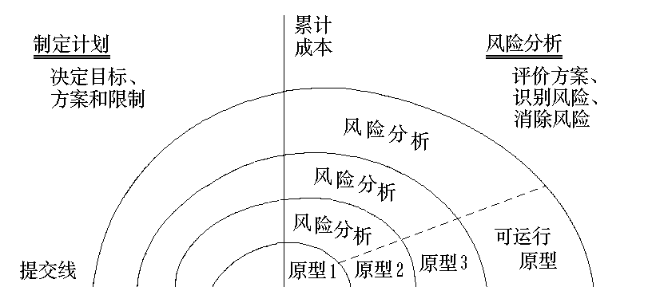
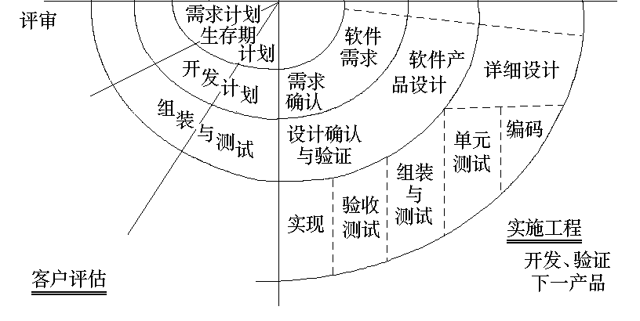
生命周期模型
3）螺旋模型
螺旋模型将瀑布模型与演化模型结合起来，并且加入两种模型均忽略了的风险分析。
螺旋模型沿着螺线旋转，自内向外每旋转一圈便开发出更完善的一个新版本。
制定计划
风险分析
实施工程
客户评估

Slide 28
生命周期模型
决定目标、
方案和限制
评价方案
识别风险
弱化风险
集成
测试
开发、验证、
下一级产品
计划下一阶段

Slide 29
生命周期模型
4）增量模型
增量模型是迭代和演进的过程。
增量模型把软件产品分解成一系列的增量构件，在增量开发迭代中逐步加入。
每个构件由多个相互作用的模块构成，并且能够完成特定的功能。
早先完成的增量可以为后期的增量提供服务。
增量开发方法的新演进版本叫做 "极限程序设计（eXtreme Programming）" 。

Slide 30
生命周期模型
定义基
本需求
将需求对应到各增量
设计系统架构
开发其中一个增量
检验和确认该
增量
将增量集成到系统中
确认集成后的系统

Slide 31
生命周期模型
系统和信息工程
增量1
增量1
交付
分析
设计
编码
测试
增量2
增量2
交付
分析
设计
编码
测试
增量3
增量3
交付
分析
设计
编码
测试
增量4
增量4
交付
分析
设计
编码
测试
日历时间

Slide 32
生命周期模型
5）喷泉模型
维护与演进阶段
集成与测试阶段
编程阶段
设计阶段
分析阶段
需求阶段

Slide 33
生命周期模型
体现了迭代和无间隙的特性
系统某个部分常常重复工作多次，相关对象在每次迭代中随之加入演进的软件成分
无间隙是指在各项开发活动，即分析、设计和编码之间不存在明显的边界。
喷泉模型是对象驱动的过程
维护与演进阶段
集成与测试阶段
编程阶段
设计阶段
分析阶段
需求阶段

Slide 34
生命周期模型
6）变换模型
变换模型是一种基于形式化规格说明语言及程序变换的软件开发模型。
它采用形式化的软件开发方法，对形式化的软件规格说明进行一系列自动的或半自动的程序变换，最终映射成为计算机系统能够接受的程序系统。
多步程序变换过程的重要性质是：每一步程序变换的正确性仅与该步变换所依据的规范 Mi 以及对变换后的假设 Mi+1 有关。

Slide 35
生命周期模型
在此意义上，变换步骤独立于其他变换步骤。这称为变换的独立性。
该模型只适合于软件的形式化开发方法；需要严格的数学理论和形式化技术支持；需要一整套开发环境（如程序变换工具、定理证明工具等）的支持。

Slide 36
生命周期模型
模型检查
程序变换
程序变换
程序变换
软件需求
形式化说
明 (M₀)
软件设计
形式化说
明 (M₁)
(M₂)
……
(M_{n})

Slide 37
生命周期模型
7）基于第四代技术的模型
第四代语言 (4GL) 是在大型数据库管理系统的基础上发展起来的，是一种面向结果的非过程性语言。它独立于具体的处理机，有丰富的软件工具支持，能统一利用和管理各种数据资源并能适应不同水平用户的需要。
软件开发人员在定义软件需求，给出需求规格说明之后，4GT工具可将该需求规格说明自动转换为程序代码。这大大减少了分析、设计、编码和测试的时间。

Slide 38
生命周期模型
以4GL为核心的软件开发技术成为第四代技术(4GT)，采用4GT的软件开发模型如图。
收集需求
“设计”策略
用“4GL”实现
测试
软件开发人员在定义软件需求，给出需求规格说明之后，4GT工具可将该需求规格说明自动转换为程序代码。这大大减少了分析、设计、编码和测试的时间。

Slide 39
生命周期模型
8）快速应用开发模型
快速应用开发模型是一种增量开发模型，该模型开发软件大量使用了可复用的构件。
每一个增量的开发经历五个阶段：
业务建模 对业务功能的信息流建模。
数据建模 对业务的数据对象和关系建模。
过程建模 描述完成业务功能的数据变换。
应用生成 应用构件和自动化工具建造。
测试与反复 对新构件和接口进行测试。

Slide 40
生命周期模型
8）快速应用开发模型
小组3#
业务建模
小组2#
数据建模
业务建模
过程建模
小组1#
数据建模
应用生成
业务建模
过程建模
测试及反复
数据建模
应用生成
测试及反复
过程建模
应用生成
测试及反复
60~90天

Slide 41
软件工程方法
1
软件工程概念
2
生命周期模型
3
软件开发范型
4
软件工程原则

Slide 42
软件开发范型
通常认为范型就是开发模型(Model)或开发模式(Pattern)，实际上它与方法(Methodology)一样，都被视为一种开发技术。范型支配了设计方法、编码语言、测试和检验技术的选择。
过程性范型把软件视为处理流，定义成由一系列步骤构成的算法。每一步骤都是带有输入和输出的一个过程，把这些步骤串联在一起可产生贯通于整个程序的控制流。

Slide 43
软件开发范型
面向对象范型把标识和模型化问题领域中的实体做为系统开发的起点，面向对象系统中的对象是数据抽象与过程抽象的综合。
逻辑性范型是基于规则的，它把有关问题的知识分解成一组具体规则(如prolog语言)。
面向进程范型把一个问题分解成独立执行的模块。让不只一个程序同时运行。这些进程互相配合，解决问题。
面向存取范型是一种在构造用户界面方面很有用的技术。

Slide 44
软件开发范型
函数型范型是基于规则的，它把有关问题的知识分解成一组具体规则，用语言的“if_then”等结构来表示这些规则。
说明性范型。
每种开发范型都有它的支持者和用户：
每种开发范型都特别适合于某种类型的问题或子问题；
每种开发范型都用不同的方式考虑问题；
每种开发范型都使用不同的方法来分解问题
每种开发范型都导致不同种类的块、过程、产生规则。
系统开发时通常把大型问题分解成一组子问题。对于每个子问题采用适当的软件开发范型。

Slide 45
软件工程方法
1
软件工程概念
2
生命周期模型
3
软件开发范型
4
软件工程原则

Slide 46
软件工程原则
软件工程原则有：
抽象与自顶向下、逐层细化 采用分层抽象的方法，有效控制软件开发的复杂性。
模块化 把问题分解为若干较小的较易解决的模块，有助于信息隐蔽和抽象。
信息隐蔽和数据封装 将模块中的软件设计决策封装在模块内部，使得模块实现与使用分离，有助于控制修改局部化。抽象与自顶向下、逐层细化

Slide 47
软件工程原则
软件工程原则有：
局部化 在一个物理模块内集中逻辑上相互关联的计算机资源，促使聚合具有特定目的的事物。
一致性 整个软件系统的模块使用一致的设计策略、编程风格，保持程序内部接口的一致性、软件与硬件接口的一致性、系统规格说明与系统行为的一致性。
完备性 软件系统中不丢失任何成分。
可验证性 系统分解应当遵循易检查、易测试和易评审的原则，以保证系统的正确性。

Slide 48
软件工程原则
软件工程的基本原理有：
按软件生存期分阶段制定计划并认真实施 把整个软件开发过程视为一项工程，把工程划分为若干阶段，分别制定每个阶段的计划，逐个实施。
坚持进行阶段评审 前一阶段的结果将成为下一阶段的依据。坚持阶段的评审才能保证错误不传播到下一阶段。
坚持严格的产品控制 将影响软件质量的因素在整个过程中置于严格控制之下。

Slide 49
软件工程原则
使用现代程序设计技术 先进的程序设计技术带来的是生产率和质量的提高。使用合适的开发模式和工具可以有效地建立功能强大的系统。
明确责任，使得工作结果能够得到清楚的审查 开发组织严格划分责任并制定产品的标准，使得每个成员的工作有据可依，确保产品的质量。
用人少而精 开发组织不在人多，在于每个人的技能适合要求。同时用人少而精，可减少沟通路径，提高生产率。
不断改进开发过程 在开发的过程中不断总结经验，改进开发的组织和过程，有效地通过过程质量的改进提高软件产品的质量。

Slide 50
一、软件工程方法
二、制造软件系统

Slide 51
谢谢各位同学
wqin@sjtu.edu.cn

